Slide 1
Repaso evaluación 1
Figuras rítmicas y notas en el pentagrama
Música
Fecha: 28/03/2024

Slide 2
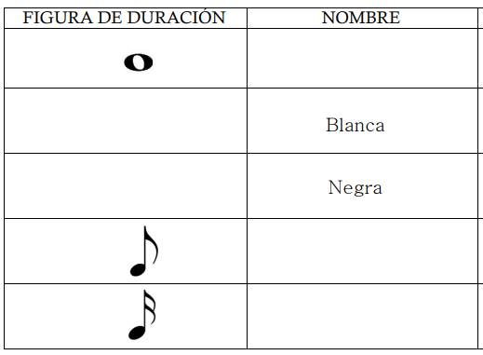
Recordemos los ejercicios de la guía “Repaso 1”

Slide 3
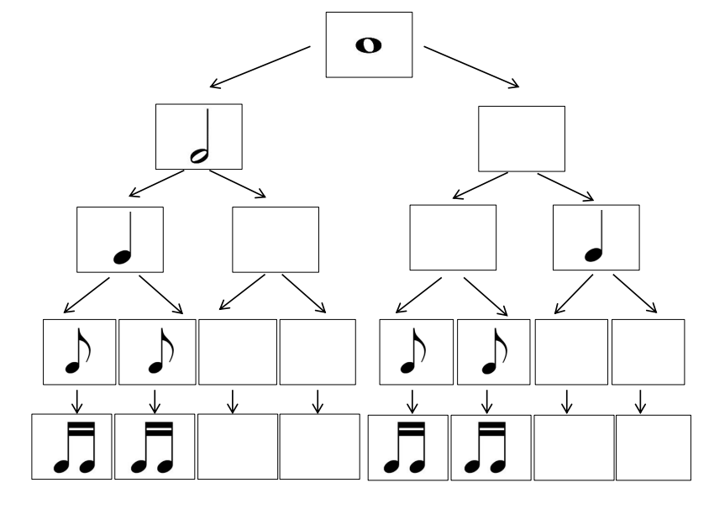
Si la ”redonda” vale 4 tiempos, cuántos tiempos vale…

Slide 4
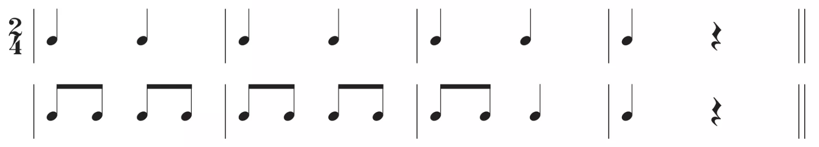

Slide 5
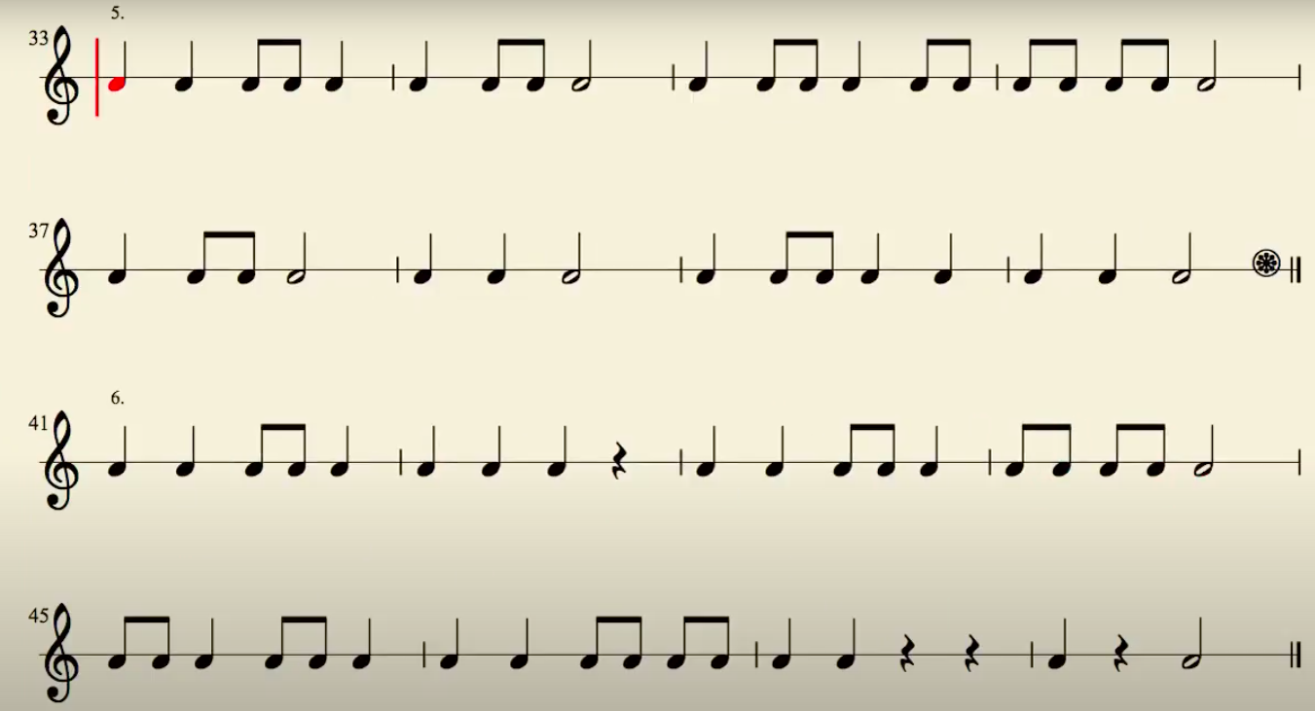
Desafío rítmico usando corcheas, negras y blancas

Slide 6
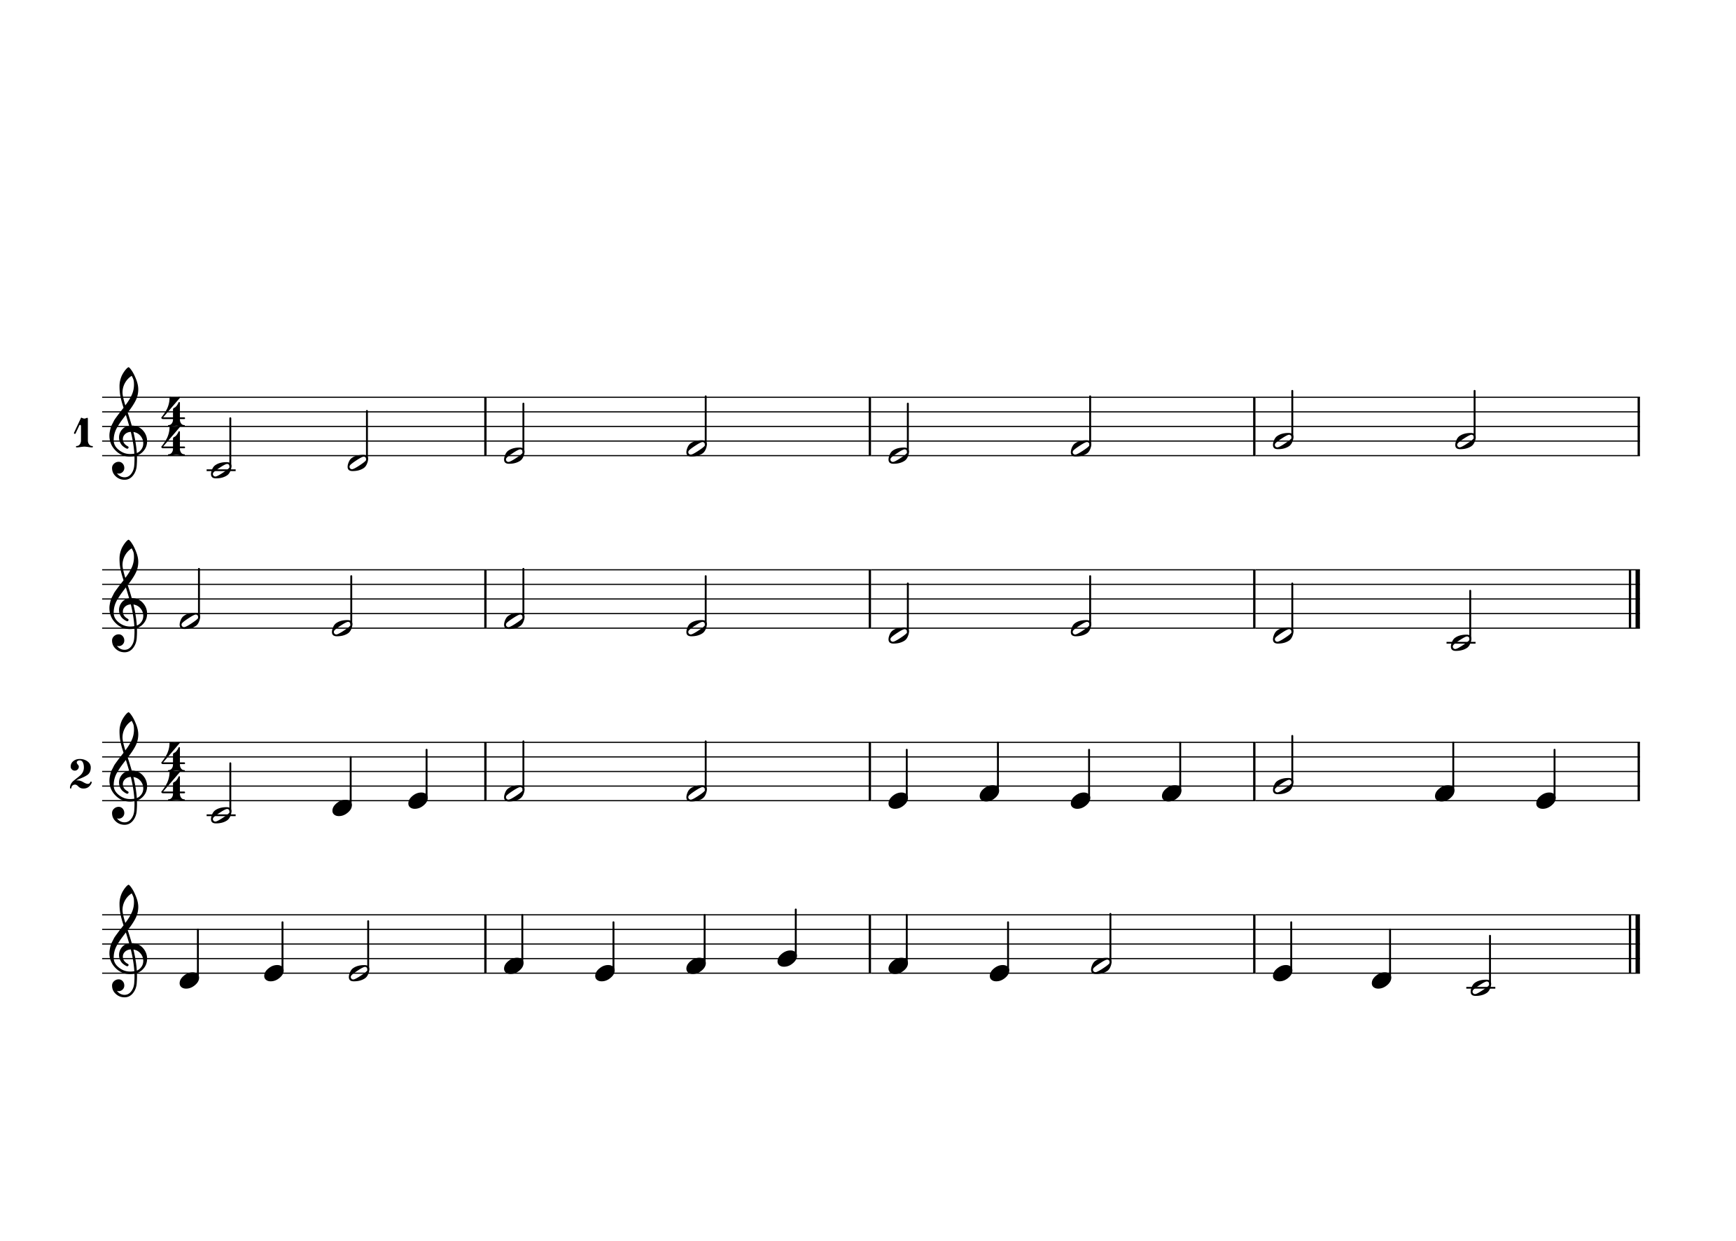
Cantando en tonalidad DO Mayor

Slide 7
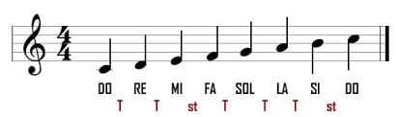
Cada nota musical tiene su lugar en el pentagrama…

